Slide 1
স্বা
গ
ত
ম

Slide 2
পরিচিতি
শিক্ষক পরিচিতি
হারুন অর রশিদ
সহকারি শিক্ষক
কংশেরকুল উচ্চ বিদ্যালয়
ভালুকা,ময়মনসিংহ
মোবাইলঃ০১৭১১৫১২১৯৬
E-mail:harunbirunia@gmail.com
পাঠ পরিচিতি
শ্রেণি: ৬ষ্ঠ
বিষয়: বাংলা ১ম পত্র
(চারুপাঠ)

Slide 3
নিচের ছবিতে কী দেখতে পাচ্ছ চিন্তা করে বল?
মনোমুগ্ধকর দৃশ্য।
গ্রাম বাংলার সৌন্দর্য।
প্রকৃতি,ফুল,পাখি সব মিলে অপরূপ সৌন্দর্য।

Slide 4
নিচের ছবিতে কী দেখতে পাচ্ছ একটু চিন্তা করে বল?

Slide 5
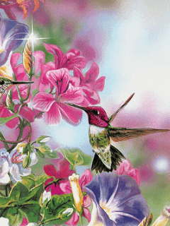
আজকের পাঠঃপাখির কাছে ফুলের কাছে
আল মাহমুদ

Slide 6
এই পাঠ শেষে শিক্ষার্থীরা………
১. কবি পরিচিতি উল্লেখ করতে পারবে;
২. কবিতাটি শুদ্ধ উচ্চারণে পড়তে পারবে;
৩. নতুন শব্দগুলোর অর্থসহ বাক্য গঠন করতে পারবে;
৪. কবিতায় প্রকৃতির যে বিচিত্র সৌন্দর্য ফুটে উঠেছে তা ব্যাখ্যা করতে পারবে।

Slide 7
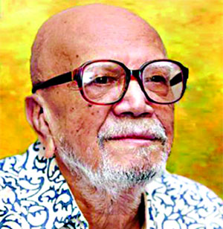
কবি পরিচিতি
তোমরা কী তাঁকে চিন?
আল মাহমুদ খ্যাতিমান কবি। তিনি ১৯৩৬ সালে ব্রাহ্মণবাড়িয়া জেলার মোড়াইল গ্রামে জন্মগ্রহণ করেন।
কবি ও লেখক ‍
তিনি বাংলাদেশ শিল্পকলা একাডেমিতে চাকরি নেন এবং পরিচালক হিসেবে ১৯৯৫ সালে অবসরগ্রহণ করেন।
তিনি ব্রাহ্মণবাড়িয়ার জর্জ সিক্সথ স্কুল থেকে প্রবেশিকা পাস করেন।
সাংবাদিকতা ও চাকরি ছিল তাঁর পেশা। তিনি ‘গণকন্ঠ’ ও ‘কর্ণফুলী’ পত্রিকার সম্পাদক ছিলেন।
তিনি হচ্ছেন আল মাহমুদ

Slide 8
কবি পরিচিতি
তাঁর প্রকাশিত উল্লেখযোগ্য
বইগুলো হলো ‘লোক-লোকান্তর’,‘কালের কলস’,‘সোনালী কাবিন’,‘মায়াবী পর্দা দুলে উঠো’,‘মিথ্যেবাদী রাখাল’,‘একচক্ষু হরিণ’,‘আরব্য রজনীর রাজহাঁস’,পাখির কাছে ফুলের কাছে ইত্যাদি।
তিনি সাহিত্যে অসাধারণ অবদানের জন্য বাংলা একাডেমি পুরস্কার ও একুশে পদকসহ বহু পুরস্কারে ভূষিত হন। তিনি ১৫ ফ্রেব্রুয়ারি ২০১৯ সালে মৃত্যুবরণ করেন।

Slide 9
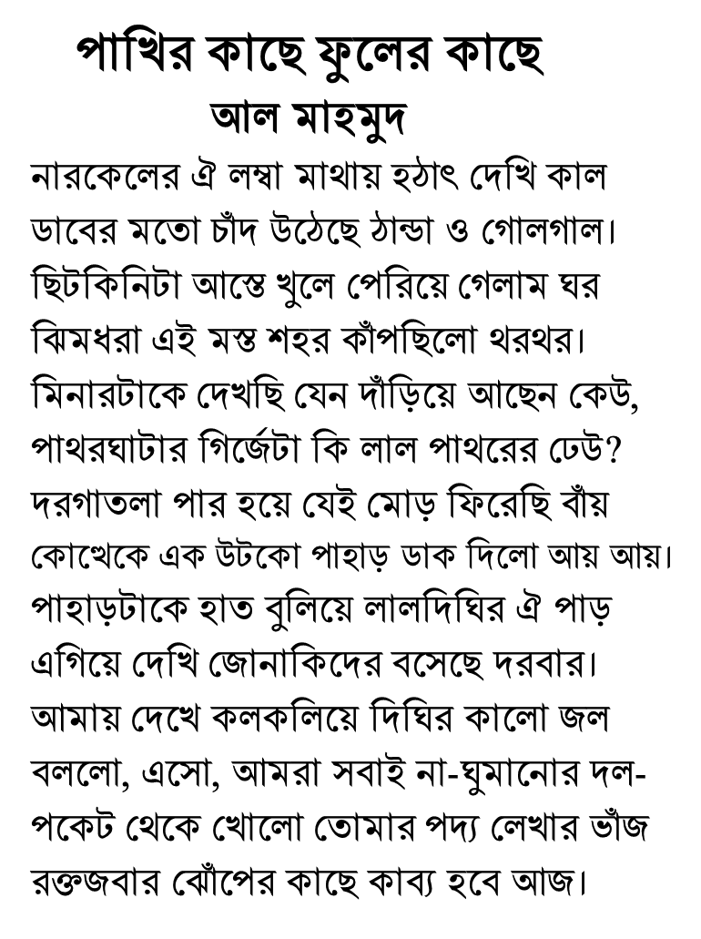
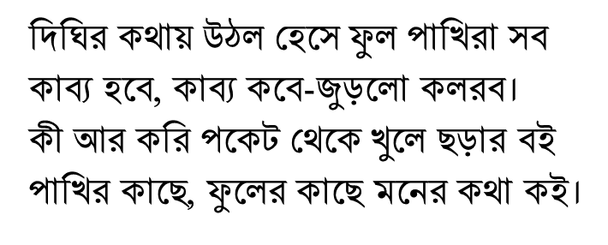
অডিও
আদর্শ
পাঠ

Slide 10
একক কাজ
সময়ঃ৫মিনিট
খ্যাতিমান কবি আল মাহমুদের জন্ম পরিচয় লেখ।

Slide 11
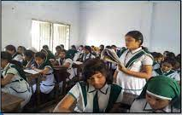
সরব পাঠ

Slide 12
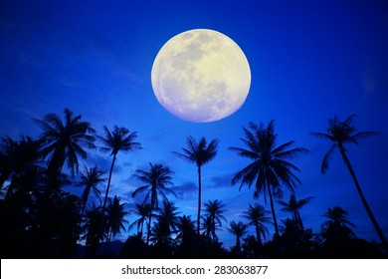
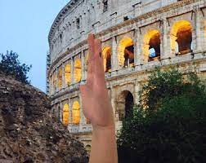
আমরা শব্দার্থগুলোর অর্থ জেনে নেই
জ্যোৎস্নামাখা পূর্ণিমায় গোল চাঁদকে ডাবের মতো কল্পনা করে কবি উপমার চমৎকারিত্ব সৃষ্টি করেছেন।
ডাবের মতো চাঁদ উঠেছে ঠান্ডা ও গোলগাল
কেঁপে ওঠার ভাব বোঝায় এমন শব্দ।
থরথর

Slide 13
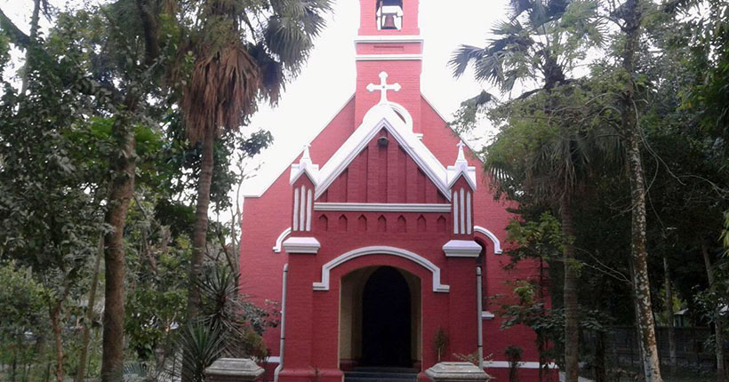
এসো শব্দার্থগুলোর অর্থ জেনে নেই
মিনার
মসজিদের উঁচু স্তম্ভ।
গির্জে
খ্রিষ্টানদের উপাসনালয়।

Slide 14
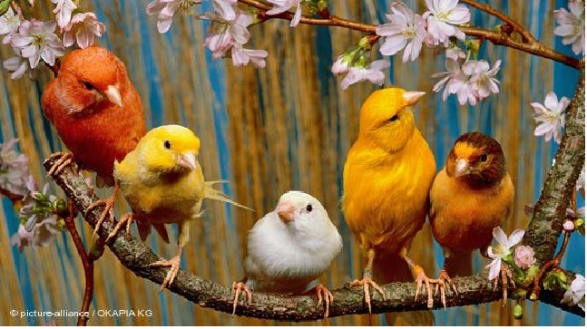
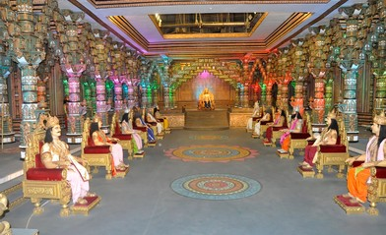
এসো শব্দার্থগুলোর অর্থ জেনে নেই
কলরব
কোলাহল।
দরবার
রাজসভা।

Slide 15
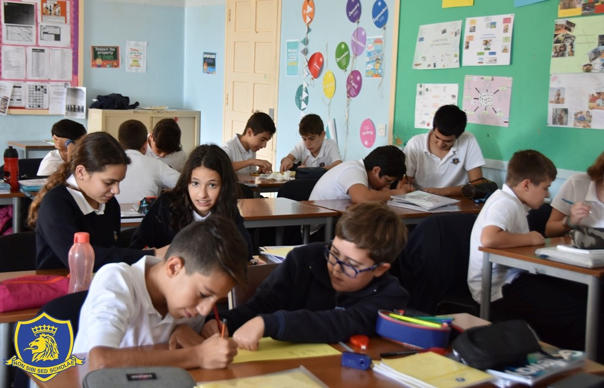
জোড়ায় কাজ
সময়ঃ০৭ মিনিট
ডাব, মিনার,চাঁদ, দরবার শব্দ দিয়ে ২টি করে বাক্য লিখ।

Slide 16
নারকেলের ঐ লম্বা মাথায় হঠাৎ দেখি কাল
ডাবের মতো চাঁদ উঠেছে ঠান্ডা ও গোলগাল।

Slide 17
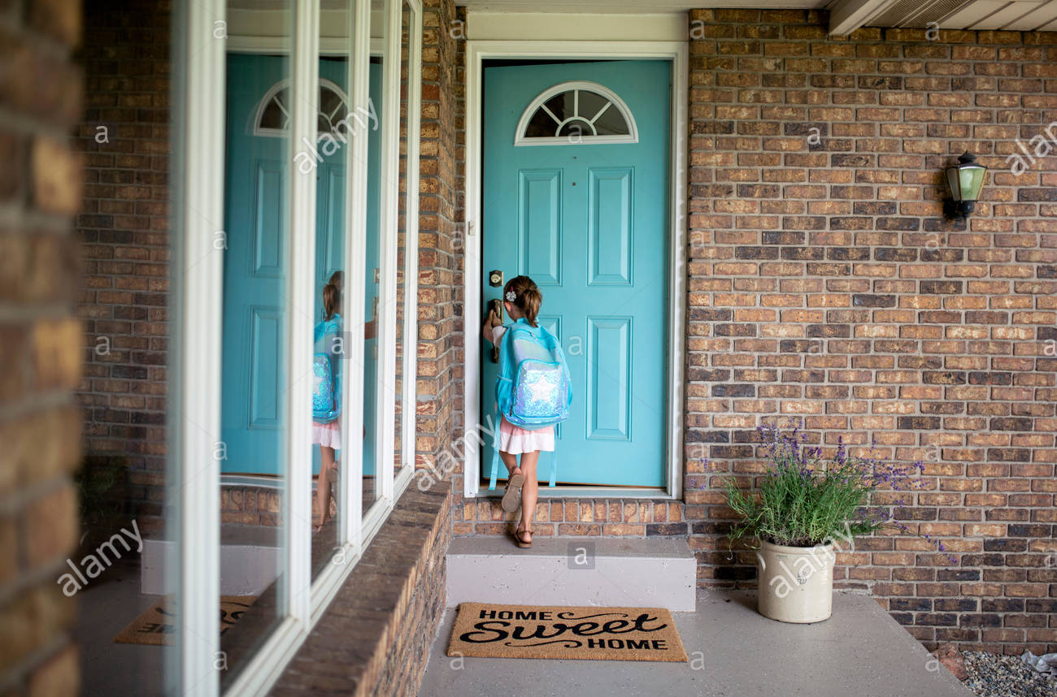
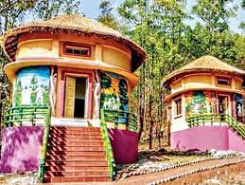
ছিটকিনিটা আস্তে খুলে পেরিয়ে গেলাম ঘর
ঝিমধরা এই মস্ত শহর কাঁপছিলো থরথর।

Slide 18
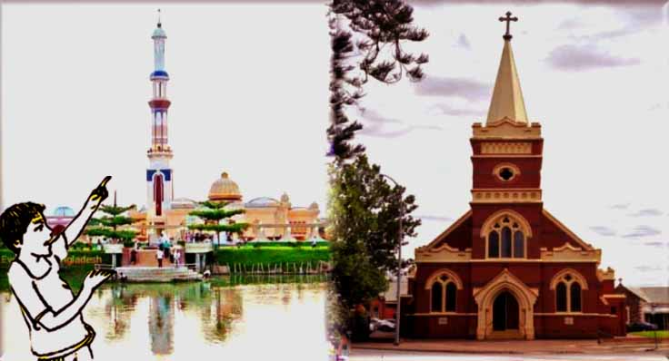
মিনারটাকে দেখছি যেন দাঁড়িয়ে আছেন কেউ,
পাথরঘাটার গির্জেটা কি লাল পাথরের ঢেউ?

Slide 19
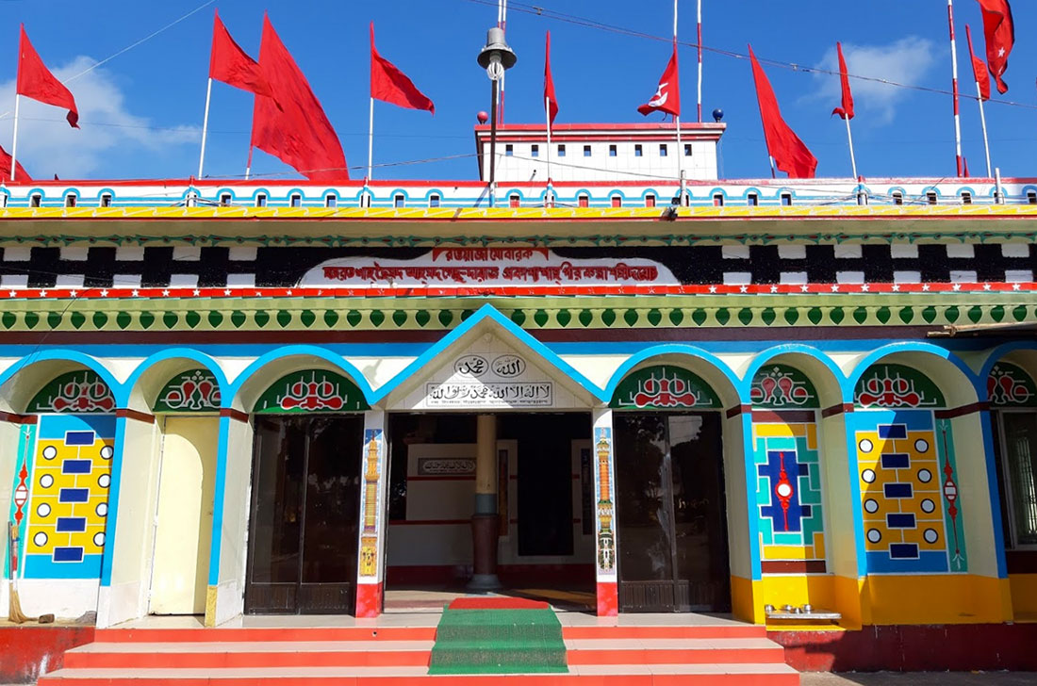
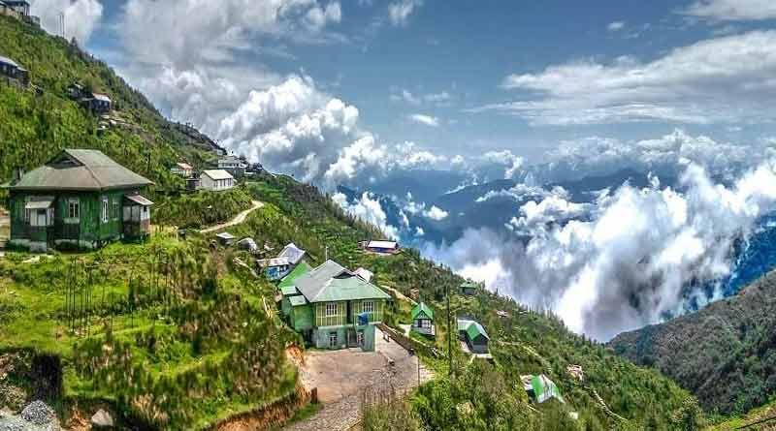
দরগাতলা পার হয়ে যেই মোড় ফিরেছি বাঁয়
কোত্থেকে এক উটকো পাহাড় ডাক দিলো আয় আয়।

Slide 20
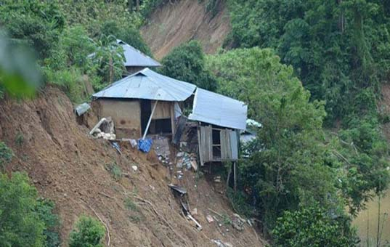
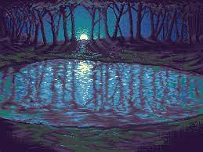
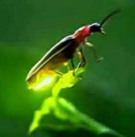
পাহাড়টাকে হাত বুলিয়ে লালদিঘির ঐ পাড়
এগিয়ে দেখি জোনাকিদের বসেছে দরবার।

Slide 21
পকেট থেকে খোলো তোমার পদ্য লেখার ভাঁজ
রক্তজবার ঝোঁপের কাছে কাব্য হবে আজ।

Slide 22
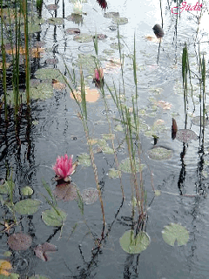
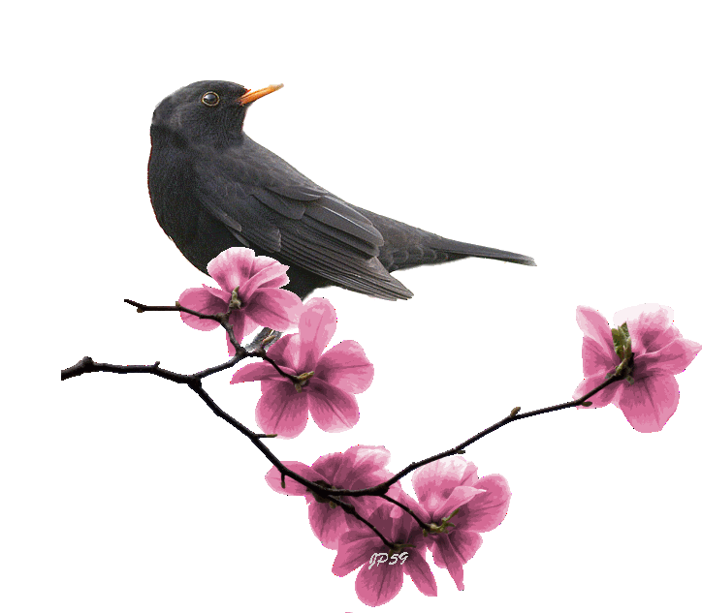
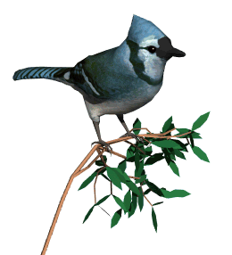
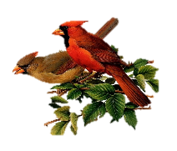
দিঘির কথায় উঠল হেসে ফুল পাখিরা সব
কাব্য হবে, কাব্য কবে-জুড়লো কলরব।

Slide 23
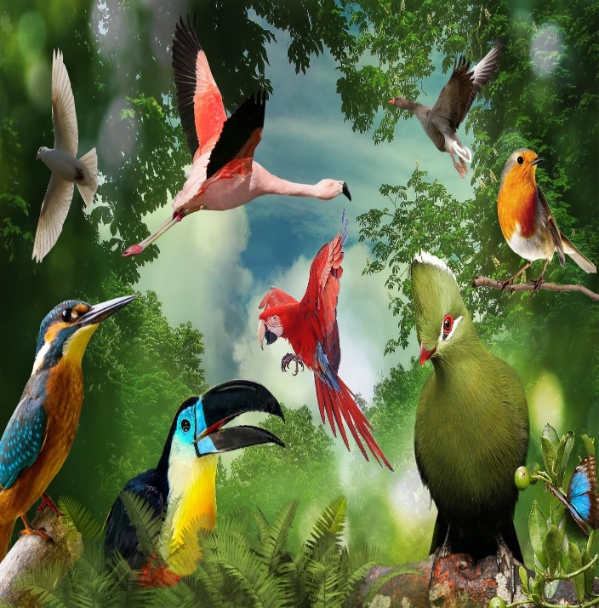
কী আর করি পকেট থেকে খুলে ছড়ার বই
পাখির কাছে, ফুলের কাছে মনের কথা কই।

Slide 24
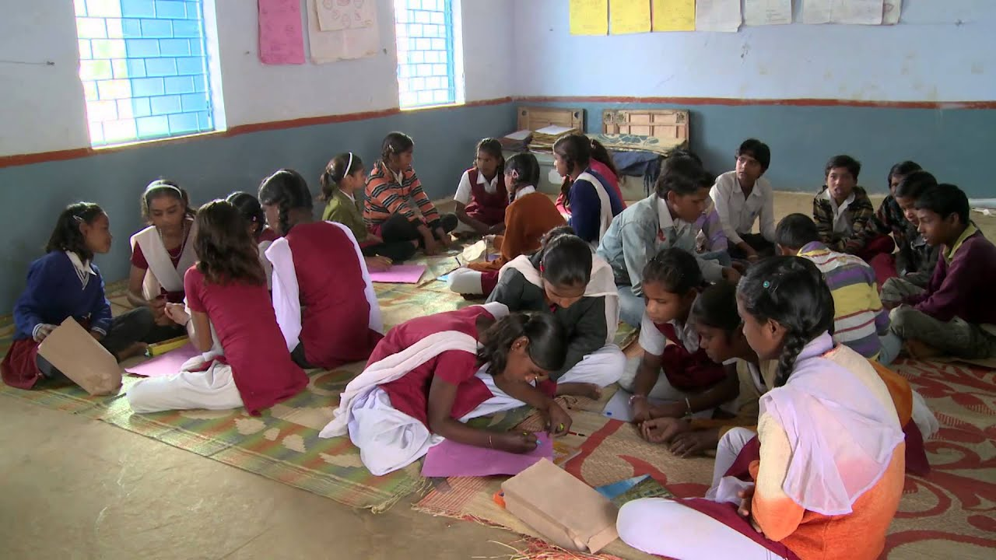
দলগত কাজ
সময়ঃ৭মিনিট
‘পাখির কাছে ফুলের কাছে’ কবিতায় প্রকৃতির যে বৈচিত্র সৌন্দর্য ফুটে উঠেছে তা ব্যাখ্যা কর।

Slide 25
মূল্যায়ন
কবি নারকল গাছের মাথায় কী উঠতে দেথতে পেল?
২. কবি মিনারটাকে কী দেখতে পেল?
৩. কবি আল মাহমুদ কত সালে জন্মগ্রহণ করেন?
৪. কবি আল মাহমুদ কোন দুটি পত্রিকার সম্পাদক ছিলেন?
৫. জোনাকিদের দরবার কোথায় বসেছে?
৬. ফুল পাখিরা কী হবে বলে কলরব করল?
উত্তরঃ ১.চাঁদ, ২.কেউ দাঁডিয়ে আছে, ৩.১৯৩৬ সালে, ৪.গণকন্ঠ ও কর্ণফুলী, ০৫.লালদিঘির পাড়, ০৬.কাব্য হবে।
এবার আমরা উত্তর মিলিয়ে নেয়

Slide 26
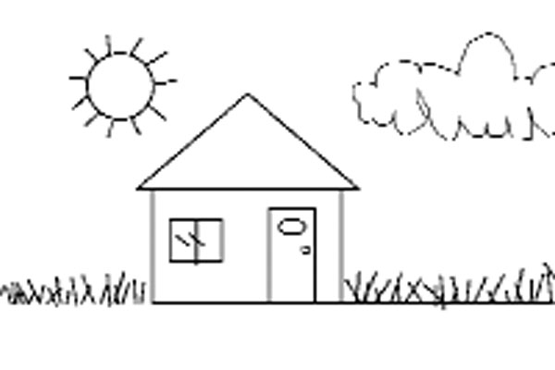
বাড়ির কাজ
কবিতাটির বিভিন্ন অংশ অবলম্বনে একাধিক ছবি এঁকে নিয়ে আসবে।

Slide 27
ধন্যবাদ

